Slide 1

web разработка
foreach&while
МИЛЕНА ТОМОВА - НПО ВРАЦА СОФТУЕР ОБЩЕСТВО - КУРС WEB РАЗРАБОТКА- 11.2015 - ВЕРСИЯ 3

Slide 2
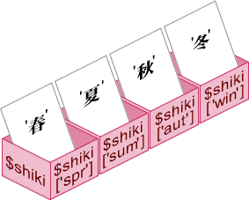
Съдържание
Цикли в програмирането
Цикъл foreach
Цикъл while

Slide 3
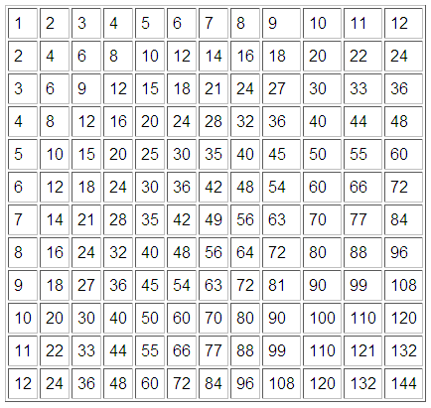
цикли в програмирането

Slide 4

цикли в програмирането
Циклите в програмирането служат за повтаряне на едно и също действие много пъти.
Например - да отпечатваме всички числа от 1 до 100;
да се отпечатат всички писма във входящата ни поща;
да изпратим ФБ съобщение до група хора и тн.
Всяка стъпка от повторението се нарича итерация .

Slide 5
цикъл foreach

Slide 6
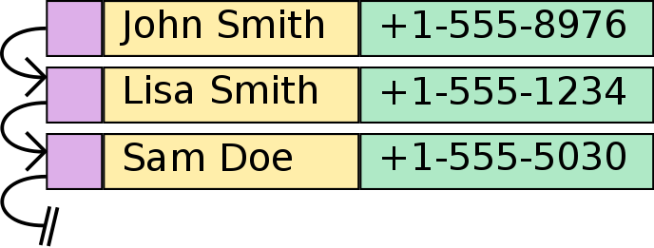
цикъл foreach
Как ще опишем с асоциативен масив тази структура?

Slide 7
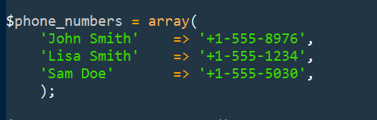
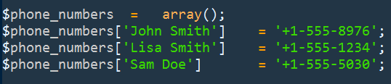
цикъл foreach - 2
foreach служи за обхождане на асоциативен масив (колекция).
Т.е. да минем през всеки един елемент на масива.
Как ще отпечатаме ключоветe и стойностите на масива?

Slide 8

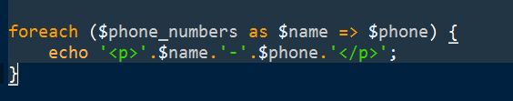
цикъл foreach - отпечатване на ключовете и стойностите на масив
Може да зададем свои имена на променливите $key и $value

Slide 9
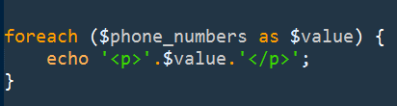
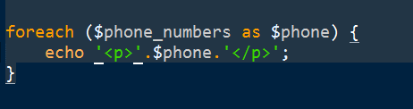
цикъл foreach - отпечатване на стойностите на масив
Може да отпечатаме само $value /стойностите на елементите на масива/.
/липсват ключовете - $key, отпечатват се само стойностите - $value/

Slide 10

цикъл foreach
демо + задачи

Slide 11
цикъл while

Slide 12
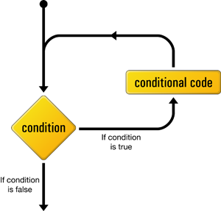
цикъл while
while служи за повтаряне на определен
код, докато e изпълнено
дадено условие.
Трябва да сме сигурни, че
условието в while ще стане False.
в даден момент.
Иначе се получава “зацикляне”.

Slide 13
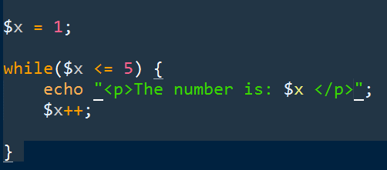
цикъл while
Синтаксис
while (condition is true) {
code to be executed;
}.

Slide 14

цикъл while
демо + задачи

